Slide 1

Республиканская детская общественная организация Удмуртии «Родники»

Slide 2
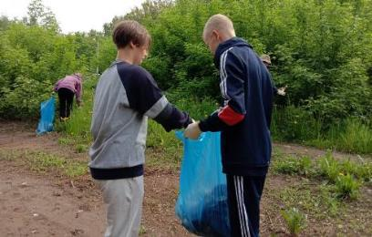
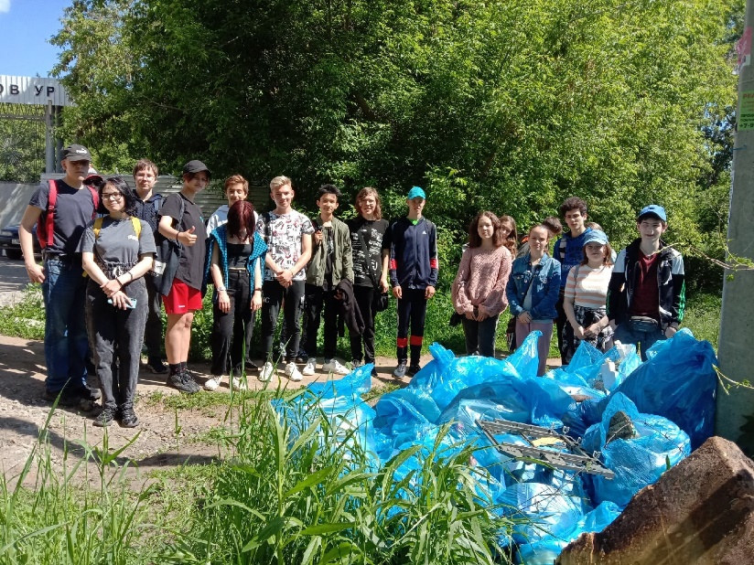
Экологическая программа
«Малые реки Ижевска»
Дата проведения: 01.06.2023-31.08.2023
Место: г. Ижевск
Участники: 92 человека
Собрали: 1500 мешков
Очистили: 500 тыс.кв.м
Очистили: 12 родников
#РодникиУдмуртии

Slide 3
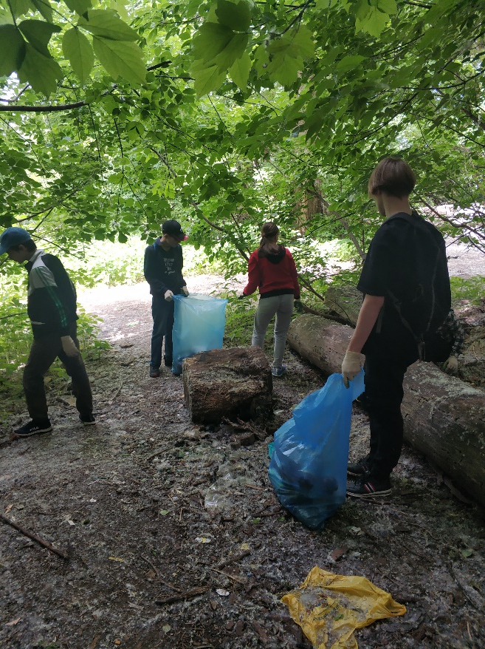
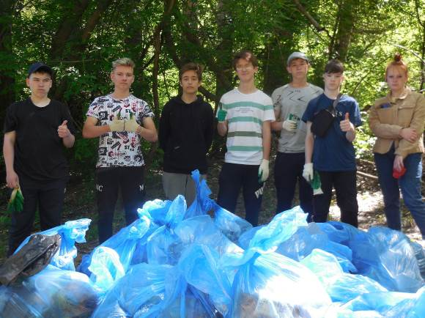
Субботник совместно с администрацией Октябрьского района г. Ижевска, компанией Рентек, с жильцами дома «Панорама»
Дата проведения: 18.05.2024, 15.07.2024
Место: г. Ижевск, ул. Кирова 98, Родник
Участники: 55 человека
Собрали: 47 мешка
Очистили: около 5000 кв.м
#РодникиУдмуртии

Slide 4
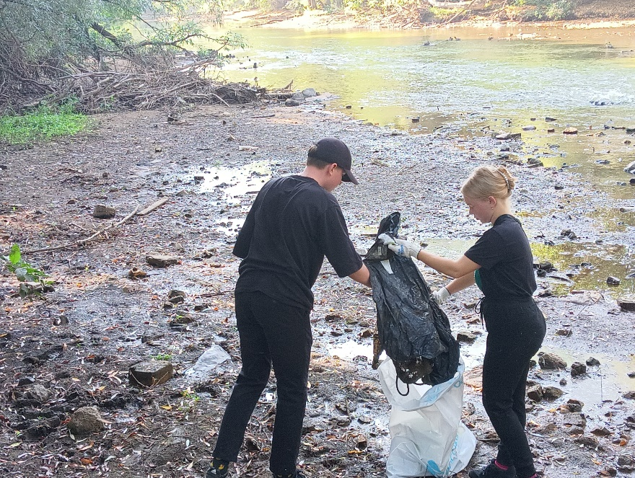
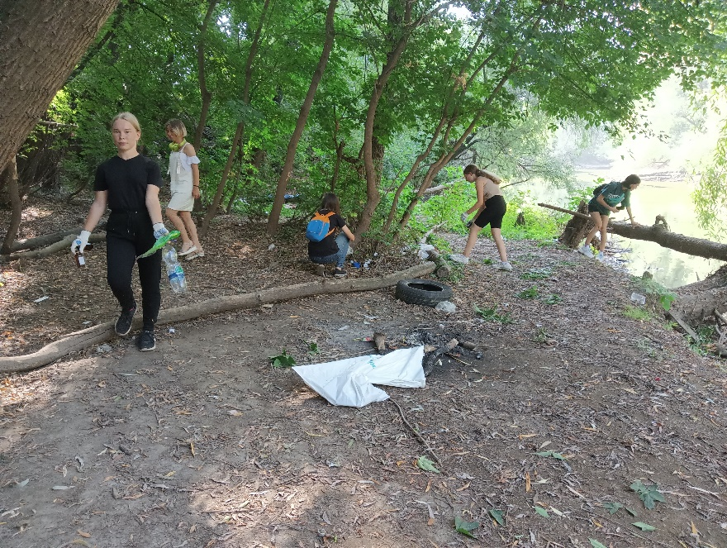
Субботник «Очистим реки Ижевска»
Дата проведения: 16.06.2024
Место: г. Ижевск, река Иж
Участники: 17 человек
Собрали: 25 мешков
Очистили: более 3000 кв.м
#РодникиУдмуртии

Slide 5
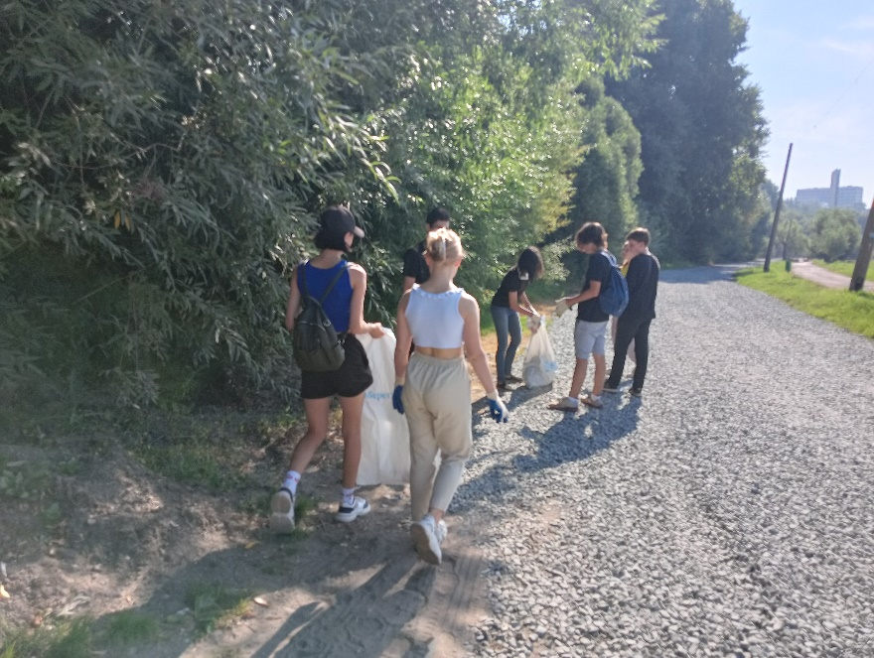
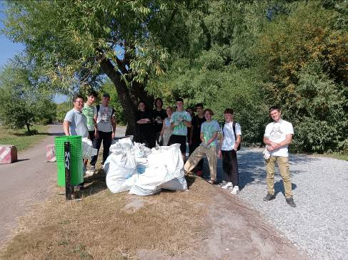
Субботник «Очистим реки Ижевска»
Дата проведения: 26.06.2024
Место: г. Ижевск, Набережная Ижевского пруда
Участники: 16 человек
Собрали: более 12 мешков
Очистили: около 3000 кв.м
#РодникиУдмуртии

Slide 6
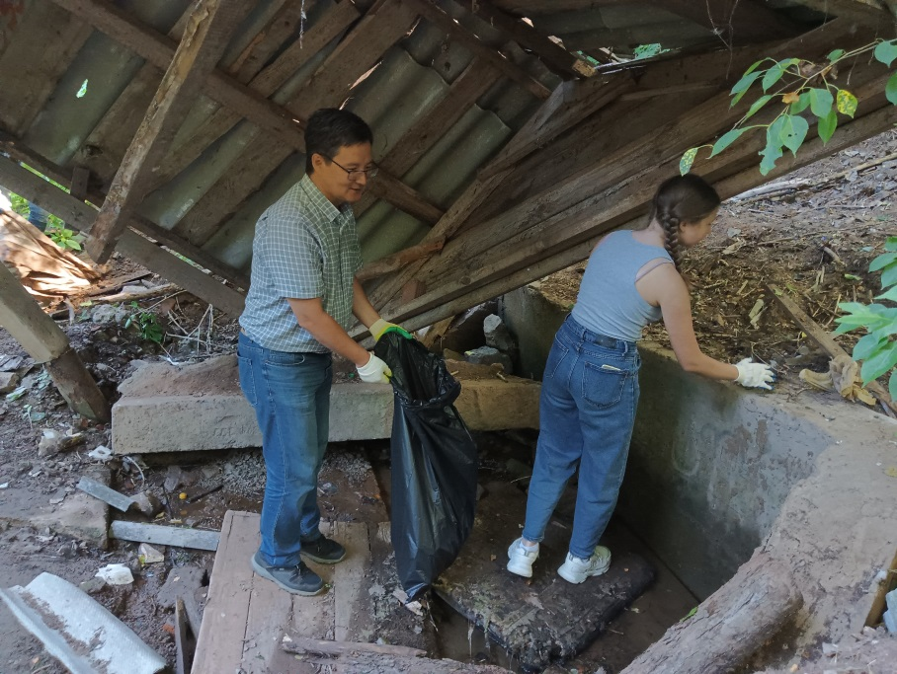
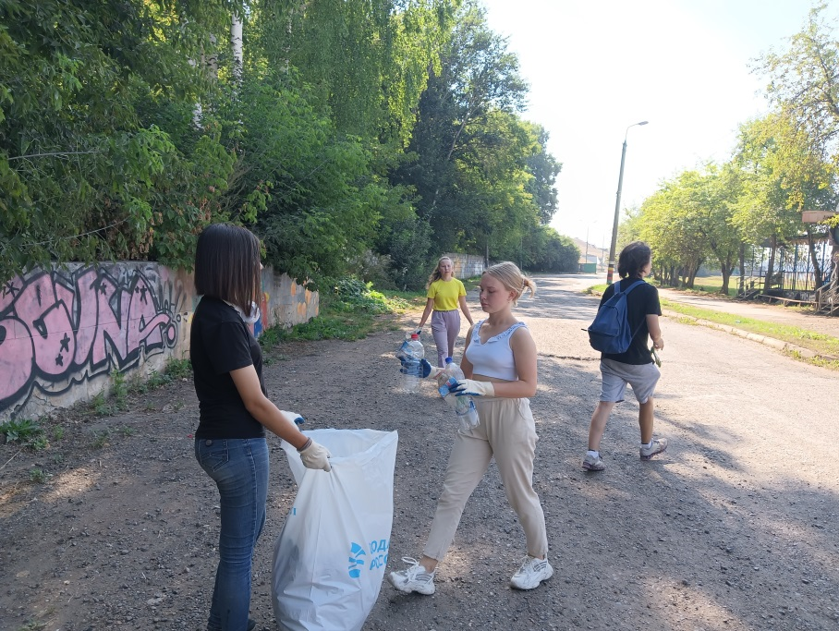
Акции по очистке 12 родников
Дата проведения: 01.06.2023-31.08.2023
Место: г. Ижевск, речка Карлутка (6), речка Подборенка (4), набережная Ижевского пруда (2)
Участники: 60 человек
Собрали: более 120 мешков
Очистили: 12 родников
#РодникиУдмуртии

Slide 7
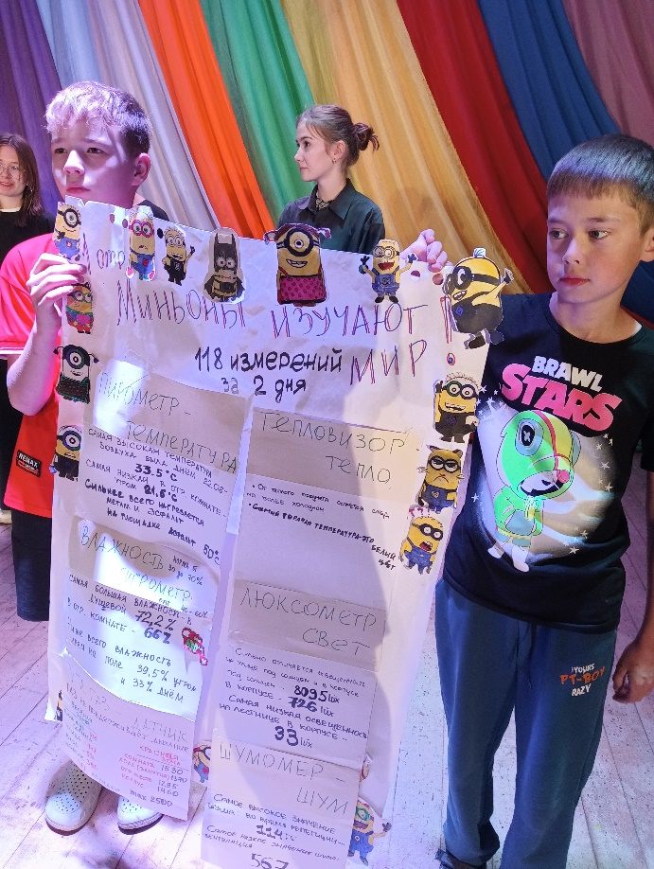
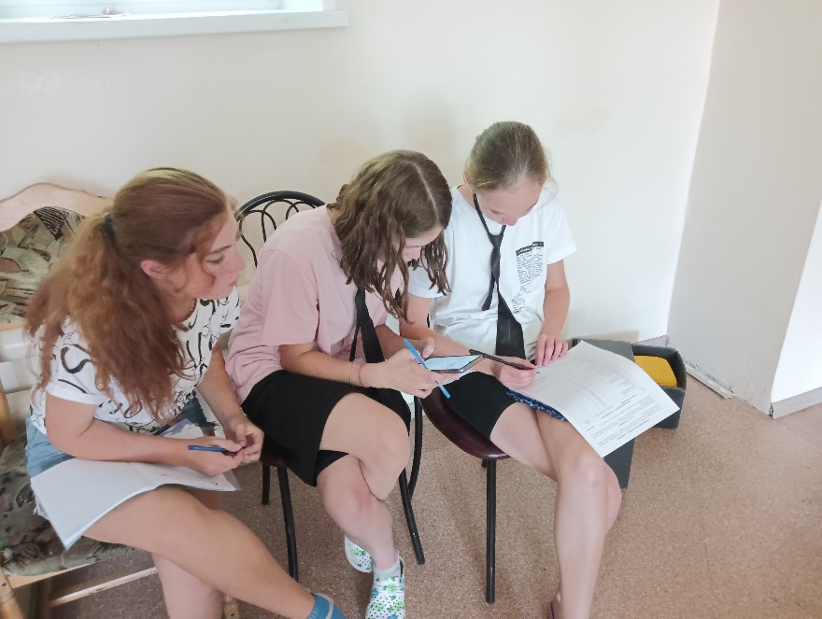
Профильная эколого-краеведческая смена «Экоград»
Дата проведения:
19-25.08.2023
Место: ГУ ЛОК «Дзержинец»
Участники: 23 человека
Волонтеры:
-Помощники организаторов
-Помощники вожатых
-МТО смены
#РодникиУдмуртии

Slide 8
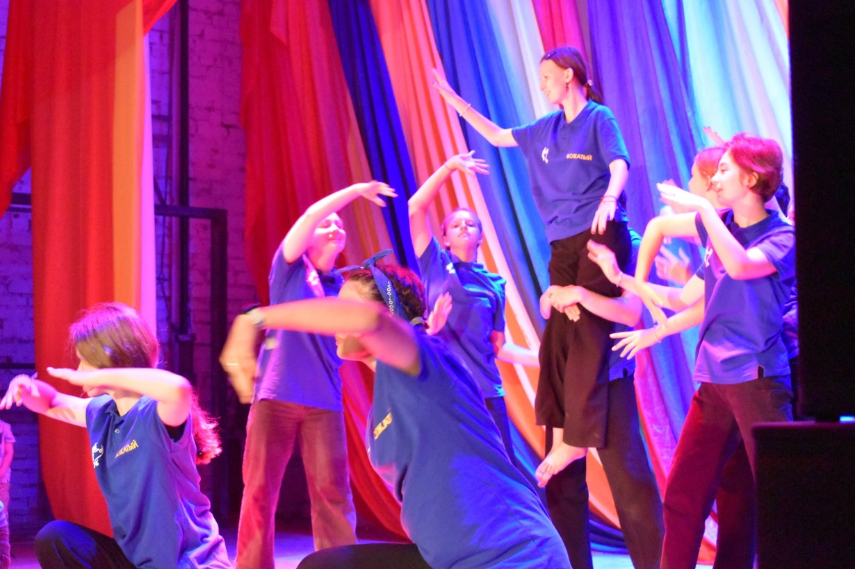
Профильная эколого-краеведческая смена «Экоград»
Дата проведения:
02-08.01.2023
Место: ГУ ЛОК «Дзержинец»
Участники: 23 человека
Волонтеры:
-Помощники организаторов
-Помощники вожатых
-МТО смены
#РодникиУдмуртии

Slide 9
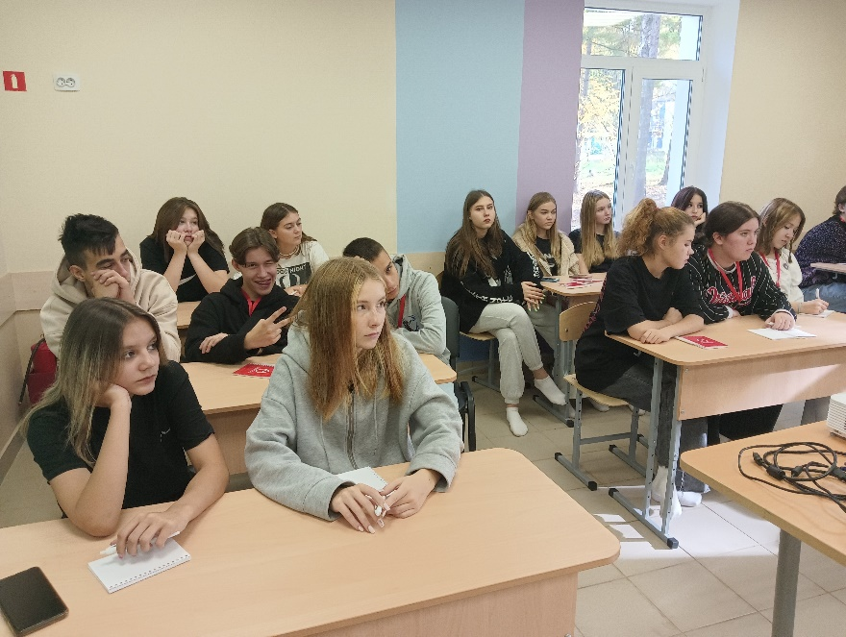
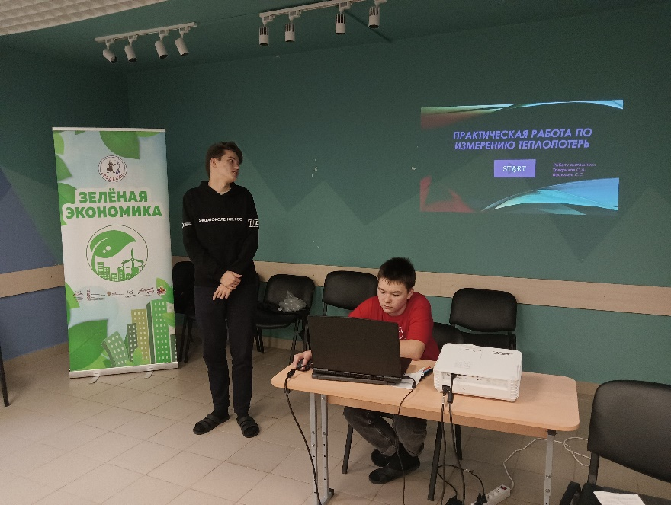
Республиканская смена «Добровольчество от теории к практике». Подготовка ЭКО добровольцев.
Дата проведения: 08-14.10.2023
Место: МЛ «Ёлочка»
Участники: 20 человек
Волонтеры:
-Помощники организаторов
-Помощники вожатых
-МТО смены
#РодникиУдмуртии

Slide 10
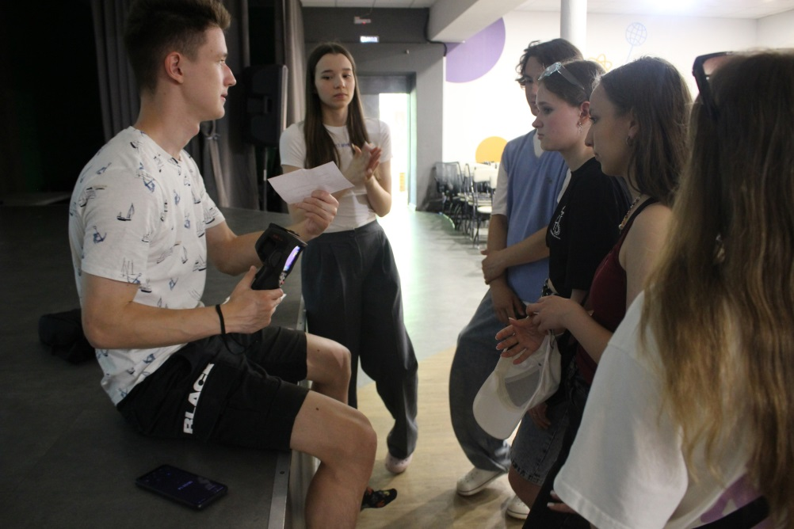
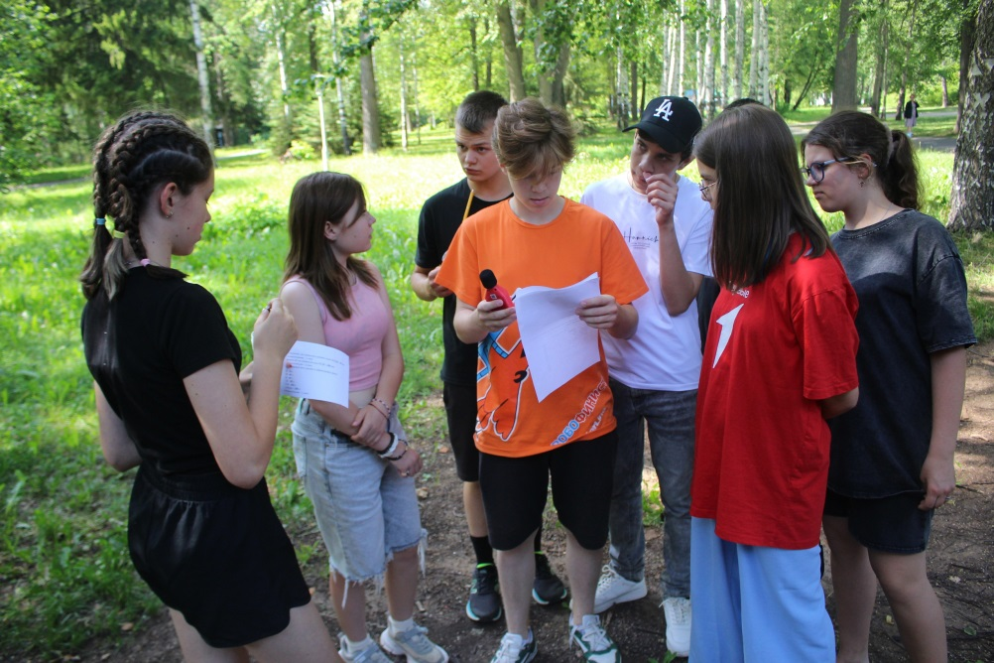
Проект «Зелёная экономика»
Дата проведения: сентябрь 2023 – май 2024
2Место: территория УР
Участники: 120 человек
Волонтеры:
-Помощники организаторов (стоят на станциях игры 9 чел. на каждой)
#РодникиУдмуртии

Slide 11
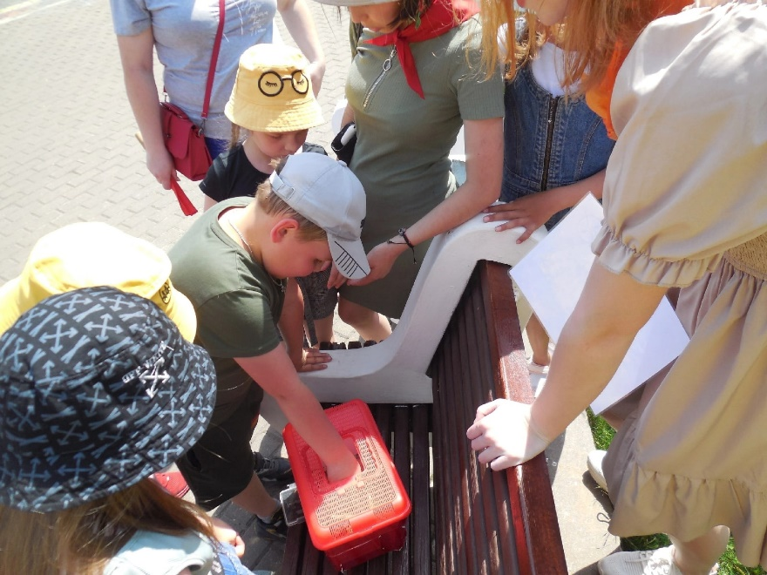
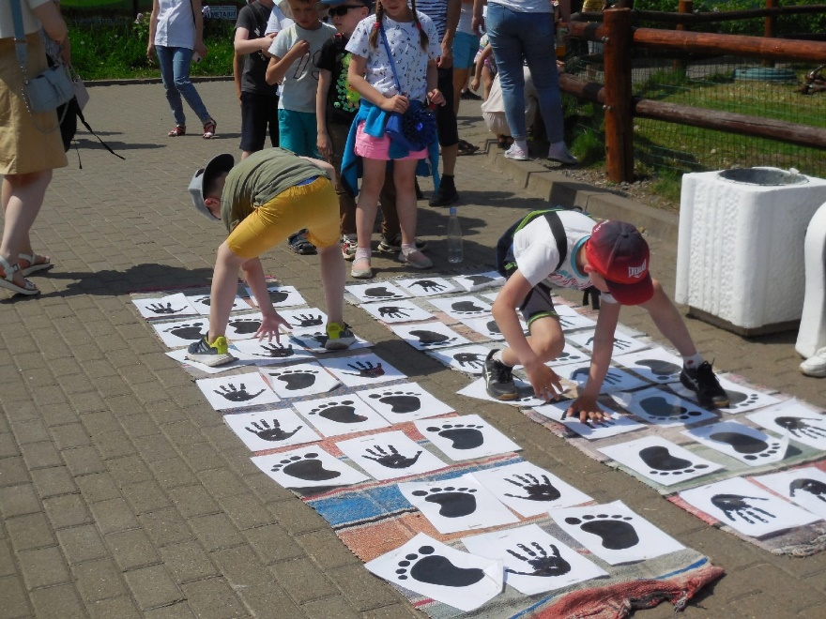
Эко квесты в зоопарке
Дата проведения: май 2024 – июль 2024
Место: «Зоопарк Удмуртии»
Количество: 70 чел.
Волонтеры:
Проводят станции игры (7 шт)
#РодникиУдмуртии

Slide 12
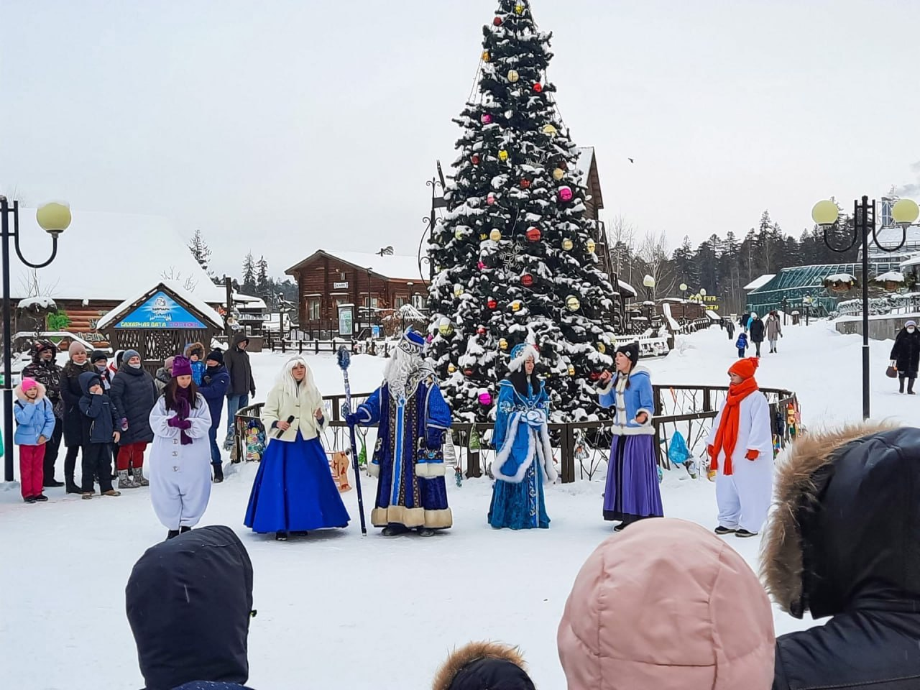
Секретная миссия Шкипера и его команды
Дата проведения: декабрь 2022 – январь 2023
Место: «Зоопарк Удмуртии»
Количество: 25 чел.
Волонтеры:
Проводят представление на сцене и станции игры (8 шт)
#РодникиУдмуртии

Slide 13
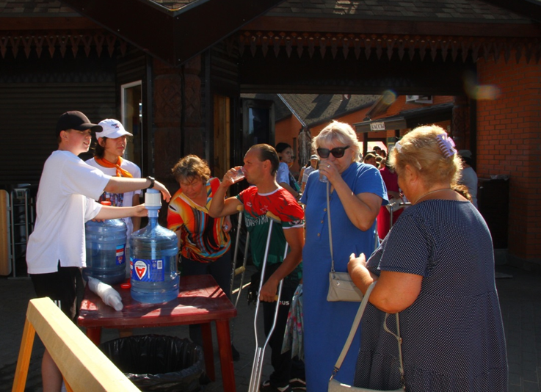
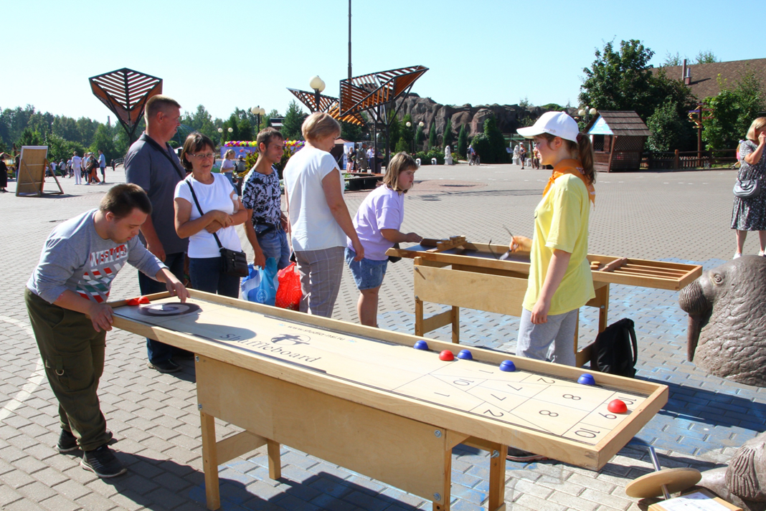
Фестиваль «На встречу мечте»
Дата проведения: август 2023
Место: «Зоопарк Удмуртии»
Работа с детьми с ОВЗ
Количество: 30 чел.
Волонтеры:
Проводят станции игры
(7 шт)
Помогают на питьевом режиме
#РодникиУдмуртии

Slide 14
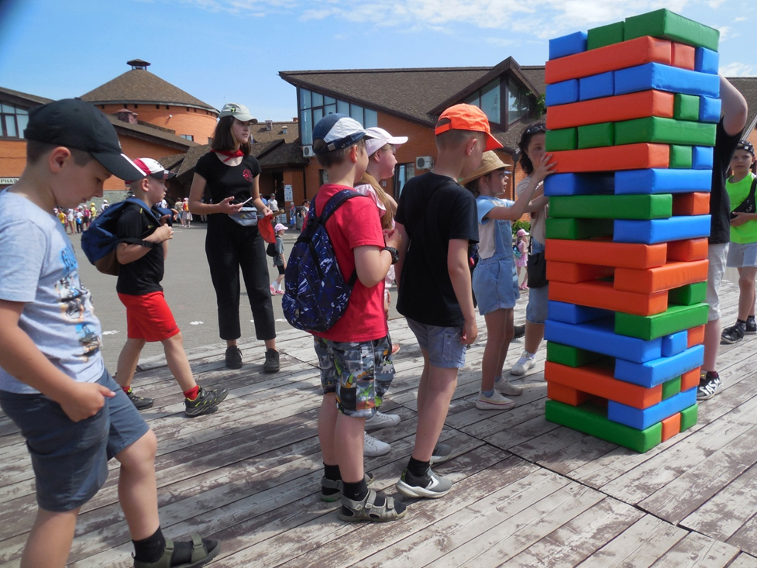
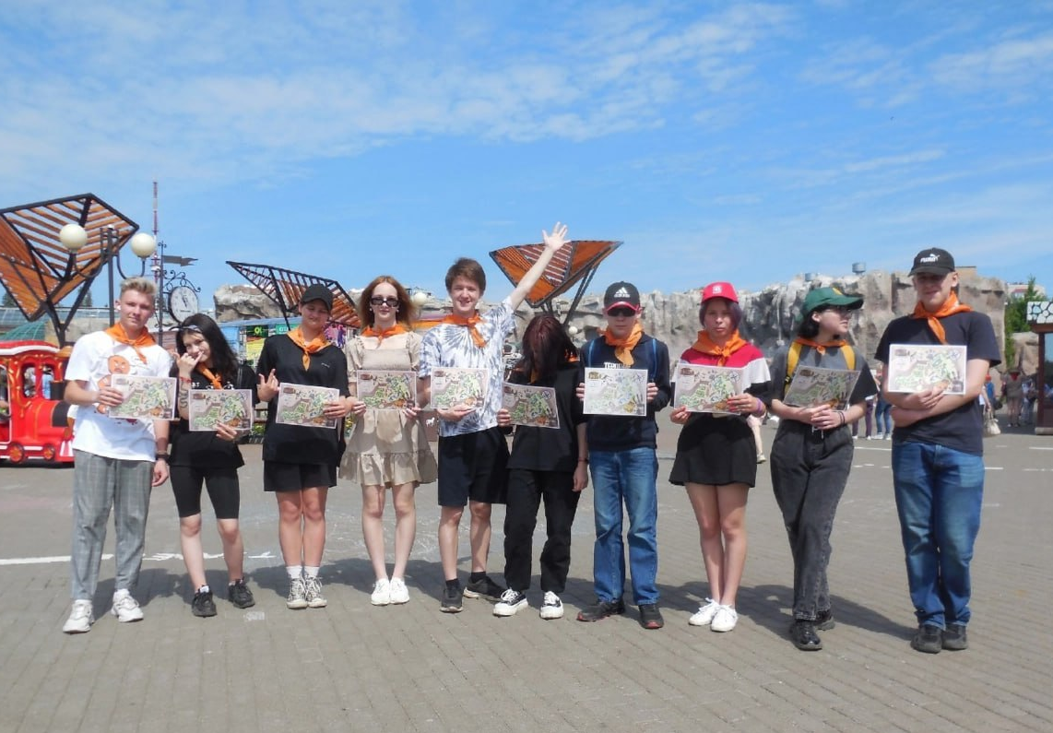
Форум детских инициатив «Будущее за нами»
Дата проведения: 19 мая 2023
Место: «Зоопарк Удмуртии»
Работа с детьми
Количество: 36 чел.
Волонтеры:
Проводят станции игры
(15 шт)
Помогают на награждении
#РодникиУдмуртии

Slide 15
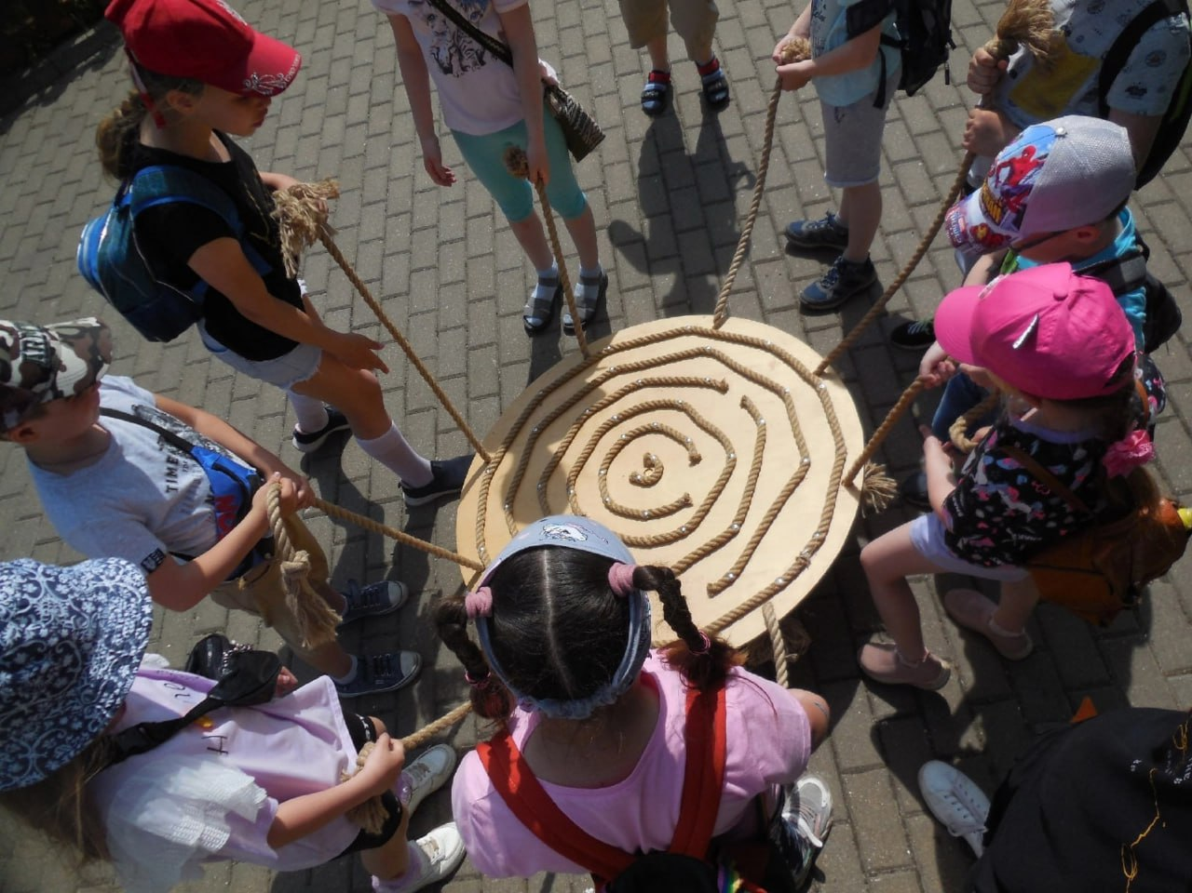
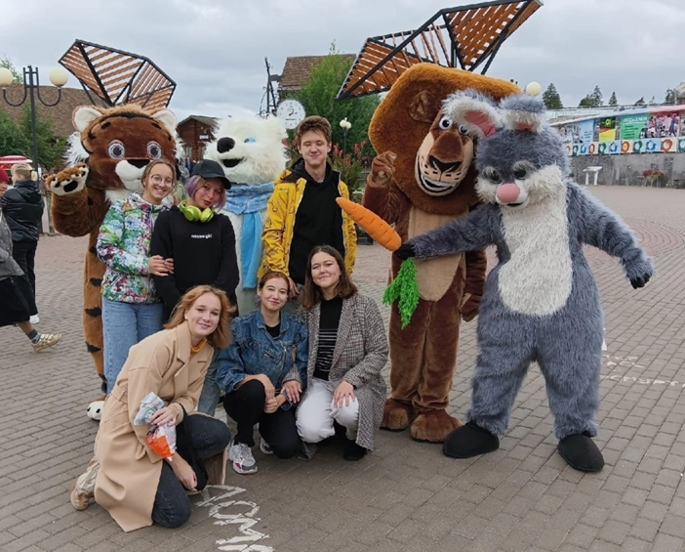
День защиты детей в зоопарке
Дата проведения: 01 июня 2024
Место: «Зоопарк Удмуртии»
Работа с детьми
Количество: 31 чел.
Волонтеры:
Проводят станции игры
(10 шт)
#РодникиУдмуртии

Slide 16
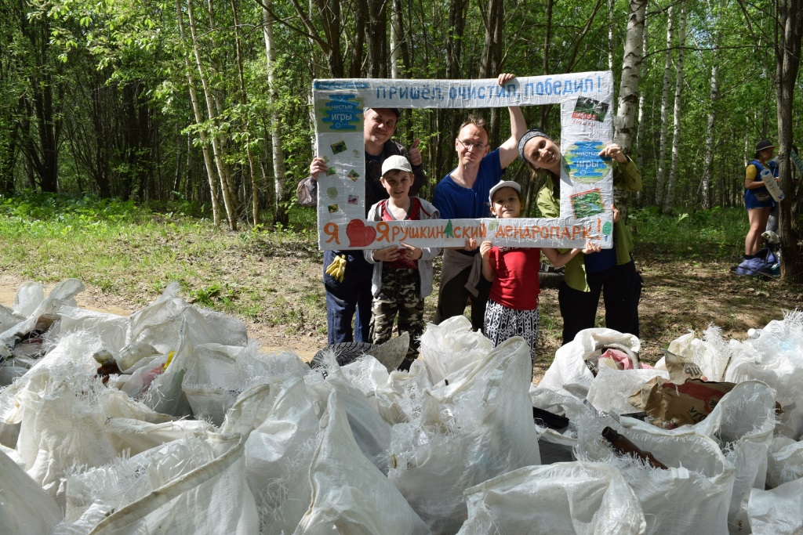
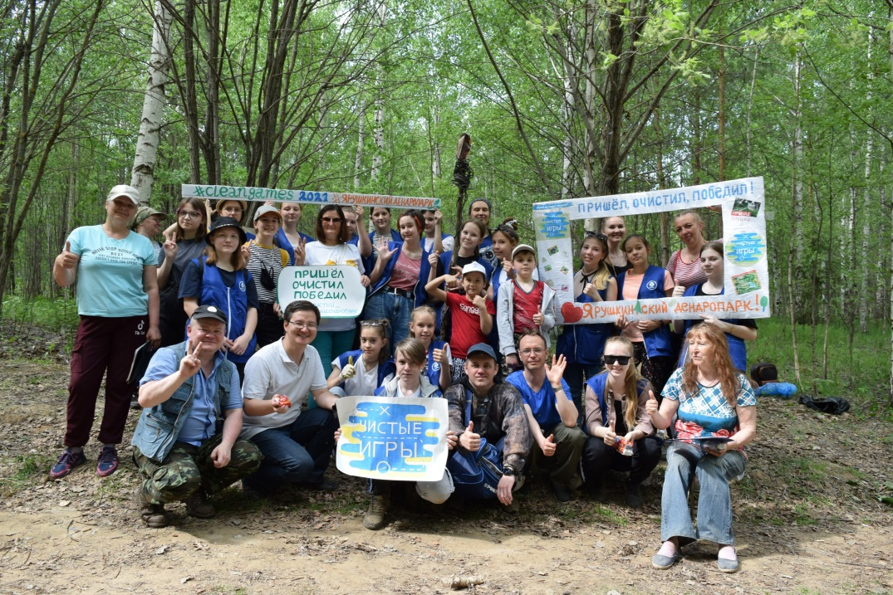
Чистые игры
Дата проведения: июнь 2023
Место: Ярушкинский дендропарк
Работа с детьми
Количество: 31 чел.
Волонтеры:
Проводят станции игры
#РодникиУдмуртии

Slide 17
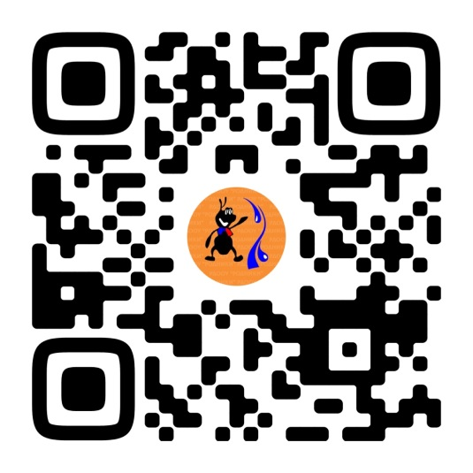
VК РДООУ «Родники» https://vk.com/orgrodniki
Телицын Алексей Николаевич, telan70@mail.ru

